Slide 1
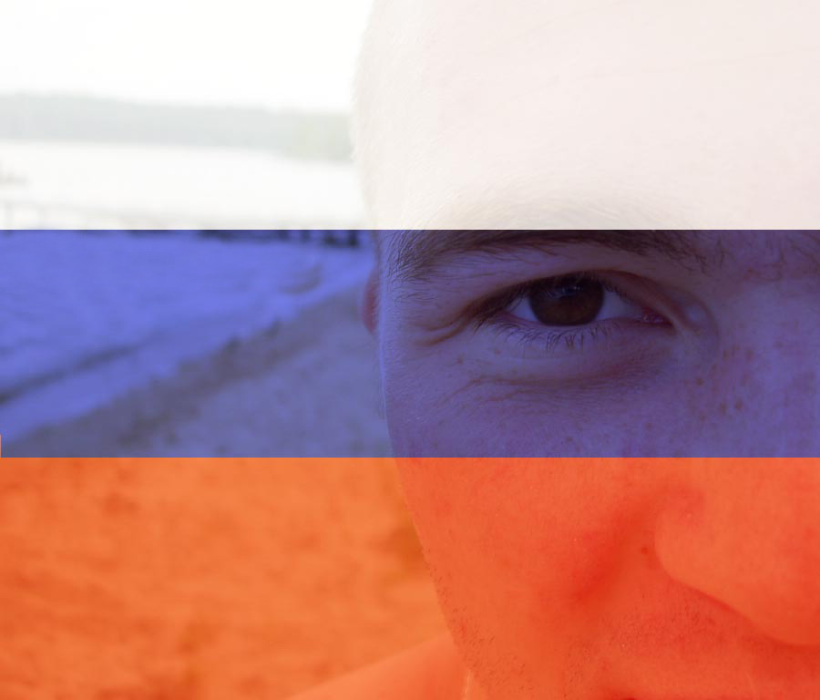
Раздел I. Основы безопасности личности, общества и государства
Глава 1. Национальная безопасность России в современном мире
УРОК 2:
НАЦИОНАЛЬНЫЕ
ИНТЕРЕСЫ РОССИИ
В СОВРЕМЕННОМ МИРЕ

Slide 2

ПЛАН УРОКА
Национальные интересы России.
Интересы личности, общества и государства в общем содержании национальных интересов России.
Национальные интересы России во внутриполитической, в социальной, международной и в военных сферах жизнедеятельности страны.
Мероприятия по защите населения страны от чрезвычайных ситуаций природного, техногенного и социального характера как составляющая национальных интересов России.
Влияние на обеспечение национальных интересов России каждого человека.

Slide 3

НАЦИОНАЛЬНЫЕ ИНТЕРЕСЫ РОССИИ
это совокупность сбалансированных интересов личности, общества и государства в экономической, внутриполитической, социальной, международной, информационной, военной, пограничной, экологической и других сферах.
Они носят долгосрочный характер и определяют основные цели, стратегические и текущие задачи внутренней и внешней политики государства.

Slide 4
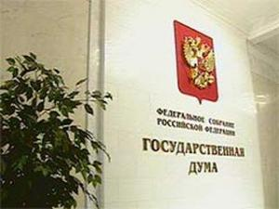
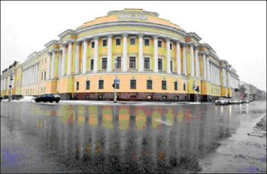
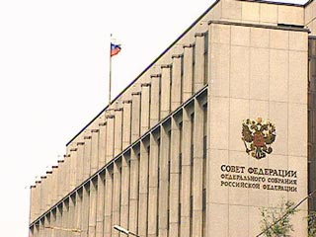

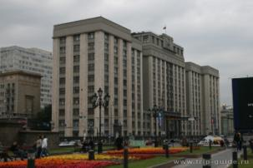
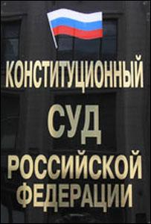
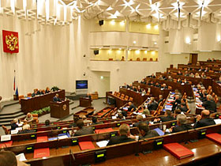
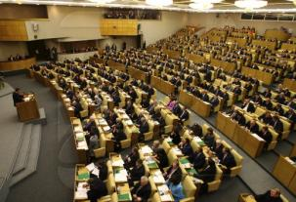
Национальные интересы обеспечиваются институтами государственной власти, осуществляющими свои функции в том числе во взаимодействии с действующими на основе Конституции Российской Федерации и законодательства Российской Федерации общественными организациями.

Slide 5
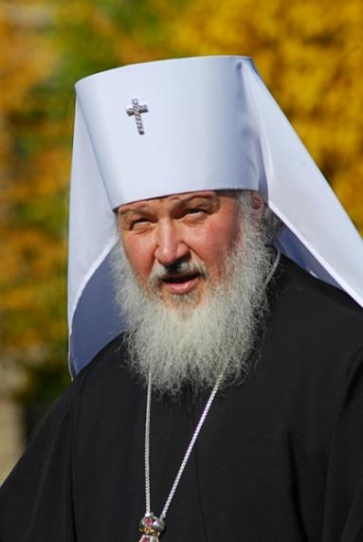



ИНТЕРЕСЫ ЛИЧНОСТИ
состоят в реализации конституционных прав и свобод, в обеспечении личной безопасности, в повышении качества и уровня жизни, в физическом, духовном и интеллектуальном развитии человека и гражданина.

Slide 6
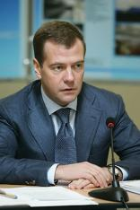
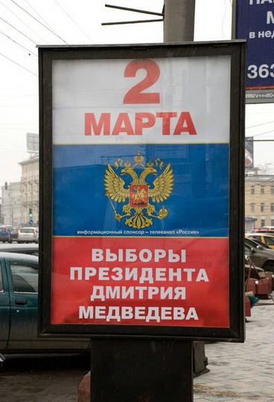
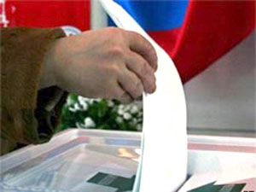
ИНТЕРЕСЫ ОБЩЕСТВА
состоят в упрочении демократии, в создании правового социального государства, в достижении и поддержании общественного согласия, в духовном обновлении России.

Slide 7
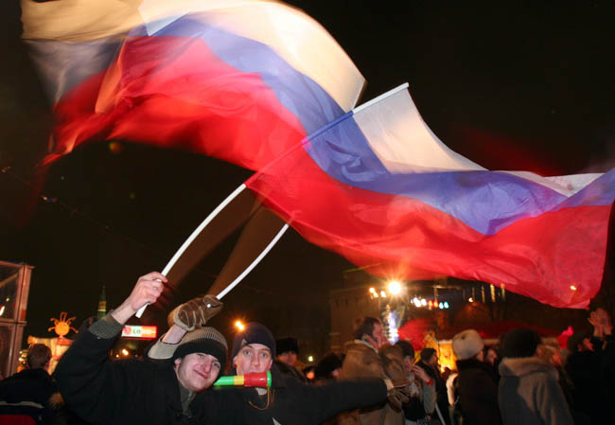
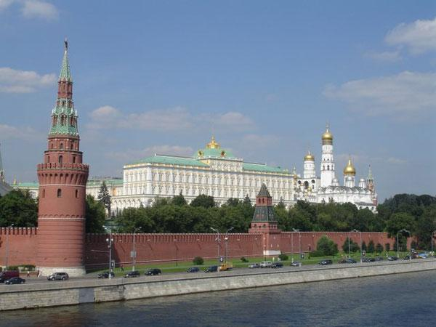
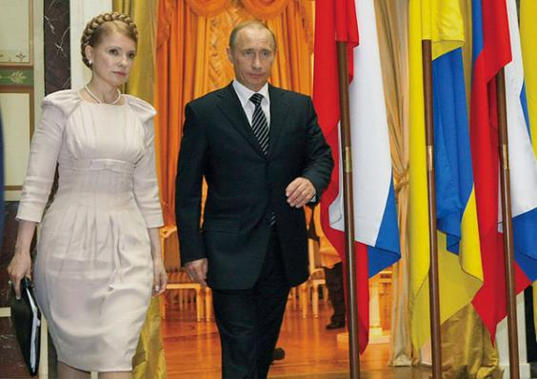
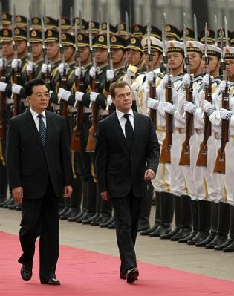
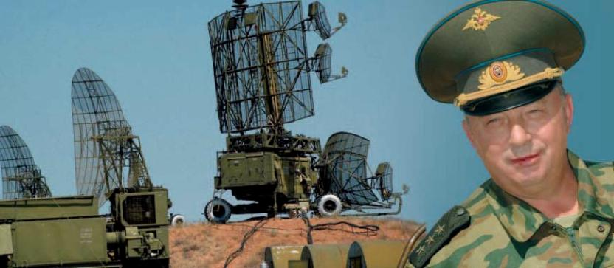
ИНТЕРЕСЫ ГОСУДАРСТВА
состоят в незыблемости конституционного строя, суверенитета и территориальной целостности России, в политической, экономической и социальной стабильности, в безусловном обеспечении законности и поддержании правопорядка, в развитии равноправного и взаимовыгодного международного сотрудничества.

Slide 8
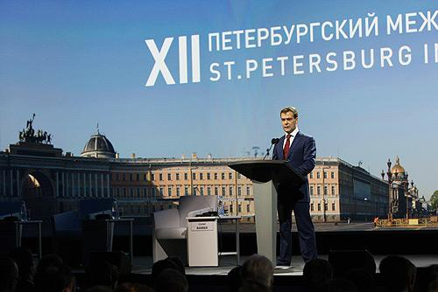
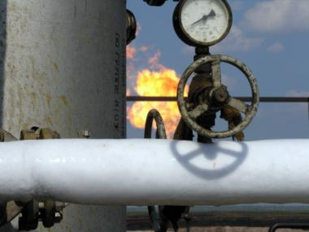
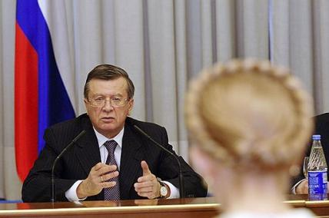


ИНТЕРЕСЫ В СФЕРЕ ЭКОНОМИКИ
Реализация национальных интересов России возможна только на основе устойчивого развития экономики.
Поэтому национальные интересы России в этой сфере являются ключевыми.

Slide 9
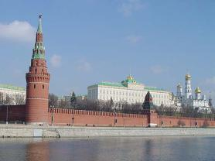
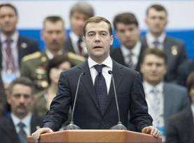

ВО ВНУТРИПОЛИТИЧЕСКОЙ СФЕРЕ
НАЦИОНАЛЬНЫЕ ИНТЕРЕСЫ РОССИИ СОСТОЯТ:
в сохранении стабильности конституционного строя, институтов государственной власти;
в обеспечении гражданского мира и национального согласия;
территориальной целостности;
единства правового пространства;
правопорядка и в завершении процесса становления демократического общества;
в нейтрализации причин и условий, способствующих возникновению политического и религиозного экстремизма, этносепаратизма и их последствий — социальных, межэтнических и религиозных конфликтов, терроризма.

Slide 10
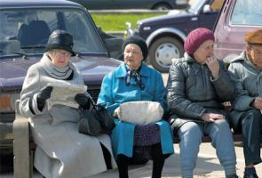
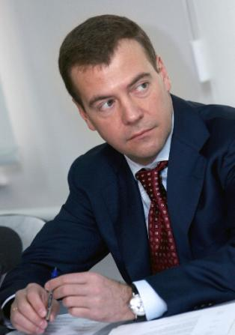

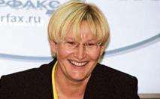
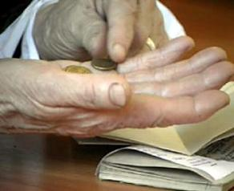

НАЦИОНАЛЬНЫЕ ИНТЕРЕСЫ РОССИИ
В СОЦИАЛЬНОЙ СФЕРЕ ЗАКЛЮЧАЮТСЯ
в обеспечении высокого уровня жизни народа

Slide 11
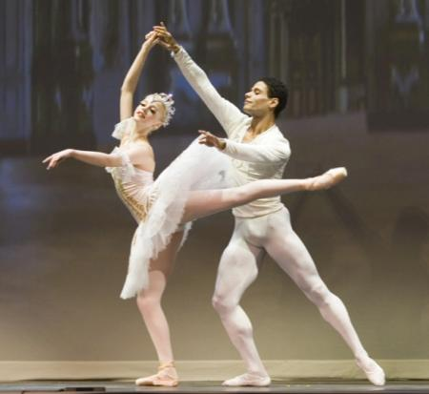

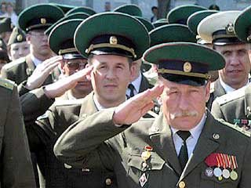
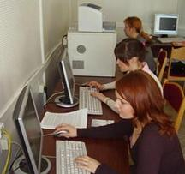
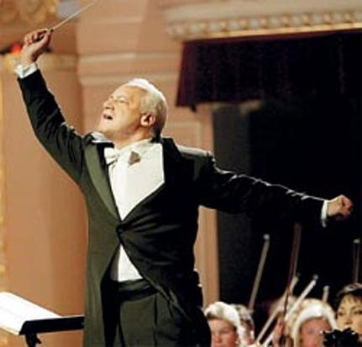
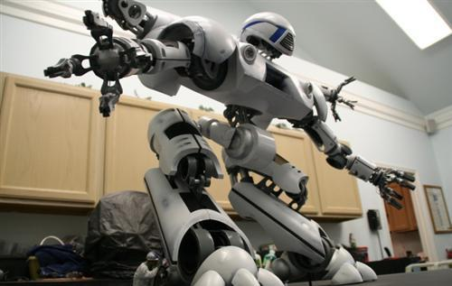
НАЦИОНАЛЬНЫЕ ИНТЕРЕСЫ РОССИИ В ДУХОВНОЙ СФЕРЕ
состоят в сохранении и укреплении нравственных ценностей общества, традиций патриотизма и гуманизма, культурного и научного потенциала страны.

Slide 12
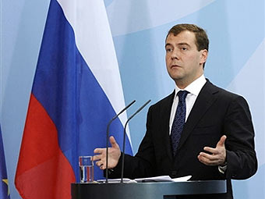
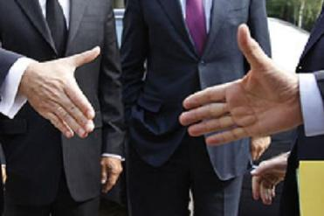
НАЦИОНАЛЬНЫЕ ИНТЕРЕСЫ РОССИИ
В МЕЖДУНАРОДНОЙ СФЕРЕ
заключаются:
в обеспечении суверенитета;
упрочении позиций России как великой державы — одного из влиятельных центров многополярного мира;
в развитии равноправных и взаимовыгодных отношений со всеми странами и интеграционными объединениями, прежде всего с государствами — участниками Содружества Независимых Государств и традиционными партнерами России;
в повсеместном соблюдении прав и свобод человека и недопустимости применения при этом двойных стандартов.

Slide 13
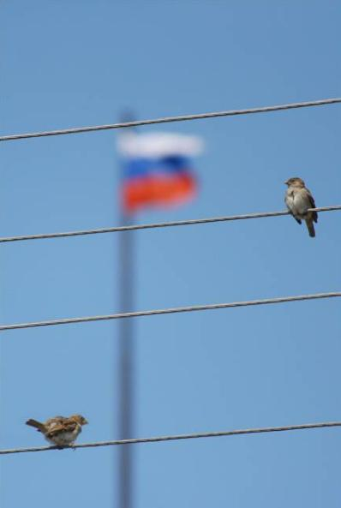
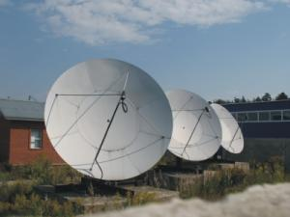


НАЦИОНАЛЬНЫЕ ИНТЕРЕСЫ РОССИИ
В ИНФОРМАЦИОННОЙ СФЕРЕ
заключаются:
в соблюдении конституционных прав и свобод граждан в области получения информации и пользования ею;
в развитии современных телекоммуникационных технологий;
в защите государственных информационных ресурсов от несанкционированного доступа.

Slide 14
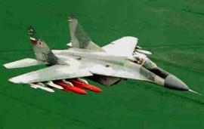
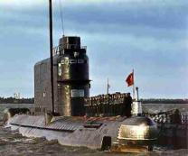
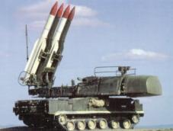
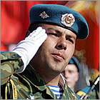
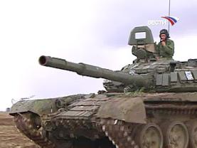
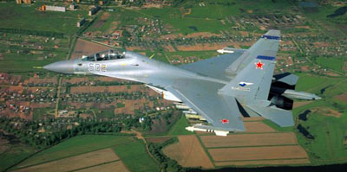
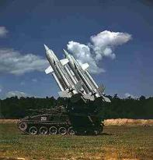
НАЦИОНАЛЬНЫЕ ИНТЕРЕСЫ РОССИИ
В ВОЕННОЙ СФЕРЕ
заключаются:
в защите ее независимости, суверенитета, государственной и территориальной целостности;
в предотвращении военной агрессии против России и ее союзников;
в обеспечении условий для мирного, демократического развития государства.

Slide 15
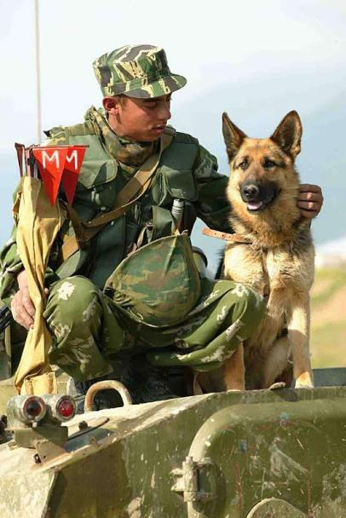
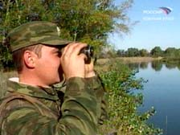
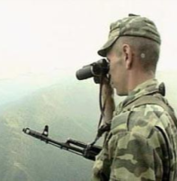
НАЦИОНАЛЬНЫЕ ИНТЕРЕСЫ РОССИИ
В ПОГРАНИЧНОЙ СФЕРЕ
заключаются:
в создании политических, правовых, организационных и других условий для обеспечения надежной охраны государственной границы Российской Федерации;
в соблюдении установленных законодательством Российской Федерации порядка и правил осуществления экономической и иных видов деятельности в пограничном пространстве Российской Федерации.

Slide 16
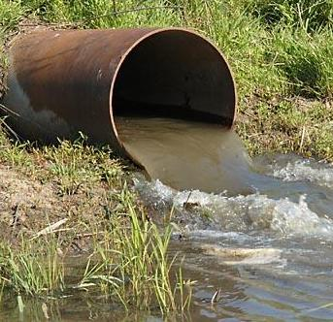
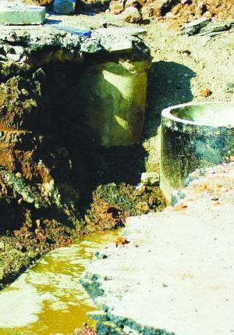

НАЦИОНАЛЬНЫЕ ИНТЕРЕСЫ РОССИИ В ЭКОЛОГИЧЕСКОЙ СФЕРЕ заключаются в сохранении и оздоровлении окружающей среды.

Slide 17
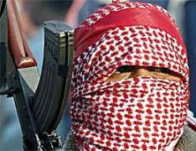
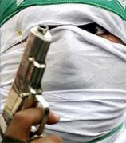
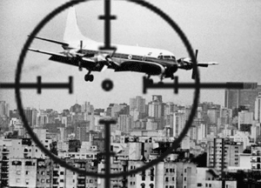





ВАЖНЕЙШИМИ СОСТАВЛЯЮЩИМИ
НАЦИОНАЛЬНЫХ ИНТЕРЕСОВ РОССИИ
являются :
защита личности, общества и государства от терроризма, в том числе международного;
защита от чрезвычайных ситуаций природного и техногенного характера и их последствий, а в военное время — от опасностей, возникающих при ведении военных действий или вследствие этих действий.

Slide 18
КОНТРОЛЬНЫЕ ВОПРОСЫ
Что представляет собой в общем виде национальные интересы России?
Что представляют собой интересы личности, общества и государства в общем содержании национальных интересов России?
В чем заключаются национальные интересы России во внутриполитической, в социальной, международной и в военных сферах жизнедеятельности страны?
Являются ли составляющими национальных интересов страны мероприятия по защите населения от чрезвычайных ситуаций природного, техногенного и социального характера?
Какое влияние на обеспечение национальных интересов России может оказывать индивидуально каждый человек и в чем это выражается?

